Slide 1
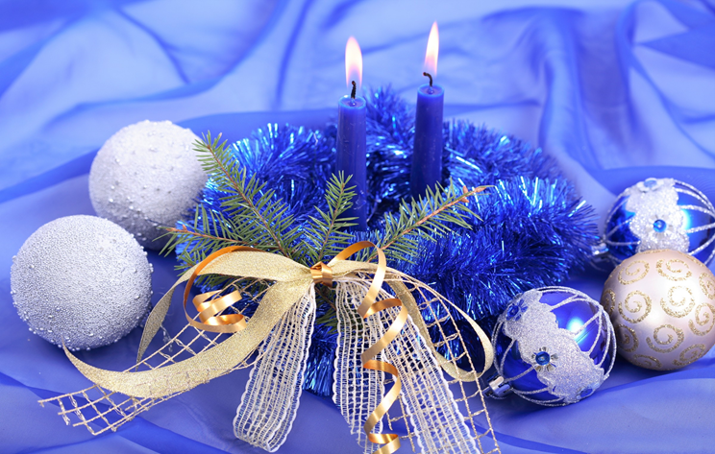
Внеклассное мероприятие
«История празднования Нового Года»
Подготовила:
Федотова Надежда Захаровна
МБОУ «СОШ №17» г.Чебоксары

Slide 2

Говорят, что в Новый год
Что не пожелается,
Всё всегда произойдёт,
Всё всегда сбывается!

Slide 3

Что такое Новый Год?
Новый год — главный календарный праздник, наступающий в момент перехода с последнего дня текущего года в первый день следующего года. Отмечается многими народами в соответствии с принятым календарём.

Slide 4
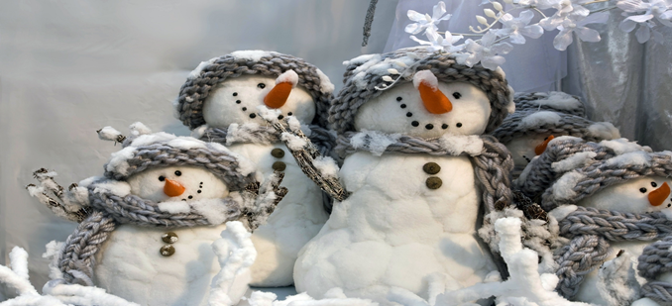
Когда впервые начали праздновать Новый Год в мире?
Начало года с 1 января было установлено римским правителем Юлием Цезарем в 46 году до нашей эры. В Древнем Риме этот день был посвящён Янусу — богу выбора, дверей и всех начал. Январь получил своё название в честь бога Януса, которого изображали с двумя лицами: одно смотрело вперёд, а другое — назад.

Slide 5
Когда впервые начали праздновать Новый Год в России?
Обычай отмечать Новый год в ночь с 31 декабря на 1 января появился в России при Петре I (1700г). До этого, с принятия христианства в 988 году, его отмечали 1 марта, а в 1492 году датой начала года закрепили
1 сентября.

Slide 6
Григорианский календарь же был более точным, его создали в XVI веке с учетом новейших знаний об устройстве вселенной. Разница между двумя системами исчисления составляла 13 дней и создавала неудобства для ведения международных политических и экономических дел.
Переход на западноевропейский календарь произошел 14 февраля 1918 года.

Slide 7
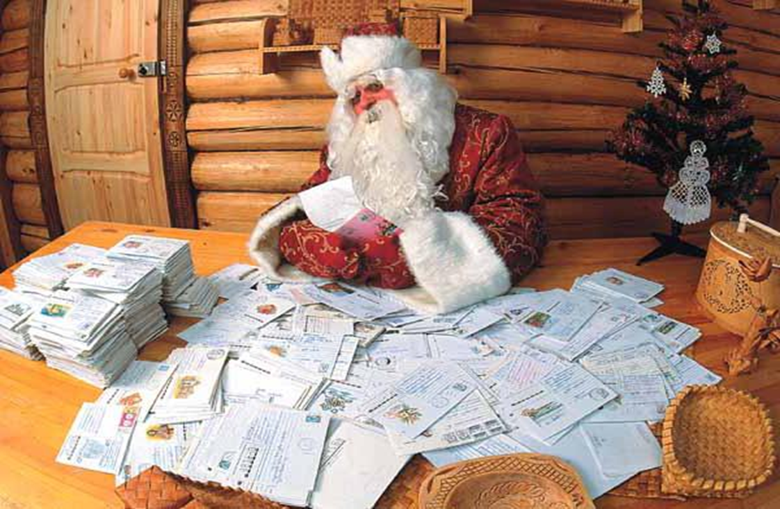
Кто такой Дед Мороз?
Дед Моро́з — главный сказочный персонаж на русском празднике Нового года, русский вариант рождественского дарителя.

Slide 8
Прообразами являются Мороз — персонаж славянского сказочного фольклора и календарных обрядов, и западноевропейские рождественские персонажи (Санта-Клаус и др.), основанные на образе святого Николая Чудотворца. Известен (как Мороз Иванович) с 1840 года.

Slide 9
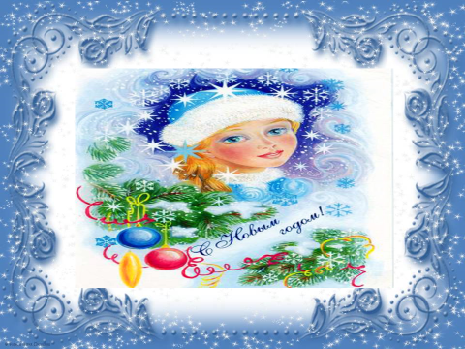
Кто такая Снегурочка и откуда она взялась?
Снегу́рочка (Снегурка, Снежевиночка)— русский сказочный и новогодний персонаж, внучка Деда Мороза, его постоянная спутница и помощница. На праздниках выступает как посредник между детьми и Дедом Морозом.

Slide 10
В русском фольклоре Снегурочка является персонажем народной сказки о сделанной из снега девочке Снегурке (Снежевиночке), которая ожила.

Slide 11
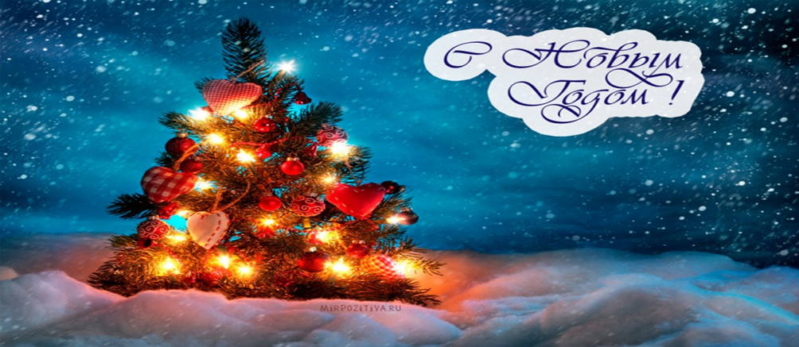
Откуда взялась традиция наряжать новогоднюю елку?
Обычай украшать новогоднюю елку пришел к нам из Германии. Существует предание о том, что начало традиции украшать елку положил немецкий реформатор Мартин Лютер. В 1513 году, возвращаясь домой в канун Рождества, Лютер был очарован и восхищен красотой звезд, усыпавших небесный свод так густо, что казалось, будто и кроны деревьев искрятся звездочками.

Slide 12
Что такое Старый Новый Год?
Старый Новый год пришел в нашу культуру вместе со старым стилем летоисчисления.
В 1918 году правительство решило поменять календарь. Царская Россия жила по юлианскому календарю, а Европа — по григорианскому. Первый был создан в Римской империи и основывался на древнеегипетской астрономии.

Slide 13
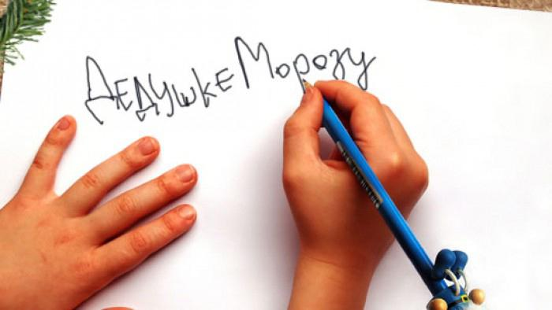
Давайте напишем письмо Деду Морозу…
вспомогательные слова:
дорогой
добрый
прошу
любимый
желания
обещаю
благодарю

Slide 14
Наилучшие поздравления с Новым Годом:
Исполнения заветных желаний!
2. Тепла, уюта, везенья, чуда и добра!
3. Успехов в школе, здоровья, счастья!
4. Мира, дружбы, шуток, ласки,
Чтобы жизнь была как в сказке!
5. Интересных вам открытий,
Удивительных событий!

Slide 15
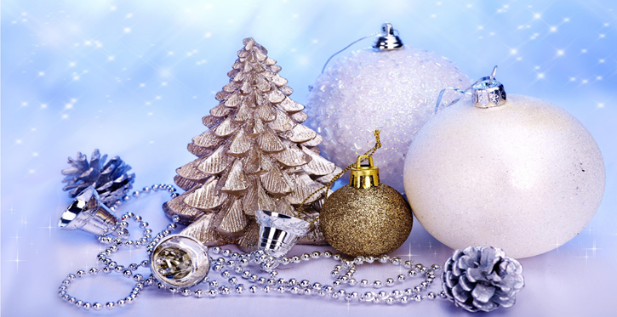
Пусть для вас наступающий год станет самым лучшим и все ваши мечты сбудутся!
Использованные информационные ресурсы:
https://www.culture.ru/s/vopros/pervyi-novyi-god/?ysclid=lc635kzq8k782700233
Новый год в России — Википедия (wikipedia.org)
Старый Новый год: история праздника (culture.ru)

